Slide 1


Matura 2020
Prawa i obowiązki maturzystów

Slide 2
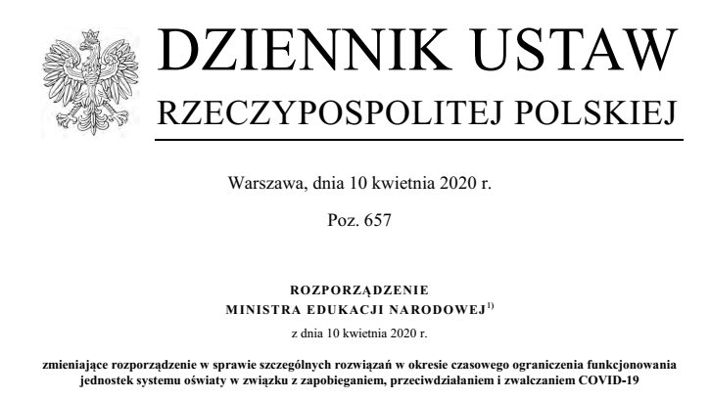
Notes:
Minister Edukacji Narodowej w związku z panującą epidemią ogłosi nie później niż na 21 dni przed rozpoczęciem matury nowy harmonogram egzaminów.

Slide 3
Akty prawne, które regulują zasady przeprowadzenia egzaminu maturalnego w 2020r.
Zasady przystępowania do matury dla obecnych uczniów i absolwentów
ustawa z dnia 7 września 1991 o systemie oświaty
(tekst jednolity Dz.U. z 2016r., poz.1943)
rozporządzenie MEN z 21 grudnia 2016 w sprawie szczegółowych warunków i sposobu przeprowadzania (….) i egzaminu maturalnego
(Dz. U. z 2016 r., poz. 2223)
Informacja o sposobie organizacji i przeprowadzenia egzaminu maturalnego obowiązująca w roku szkolnym 2019/2020
Komunikaty dyrektora CKE (strona internetowa OKE
i CKE)
Informacje o egzaminie maturalnym – www.oke.wroc.pl – zakładka – Egzamin maturalny
Notes:
Na podstawie art. 297 ustawy z 14 grudnia 2016 – Przepisów wprowadzających ustawę – Prawo oświatowe (DZ.U. 2017, poz. 60), zasady przeprowadzania egzaminu maturalnego w bieżącym roku reguluje ustawa zmieniająca ustawę o systemie oświaty, tekst jednolity – Dz.U. z 2016, poz.1943

Slide 4
Podstawy prawne
Ustawa Rozdział 3b - Ogólne zasady przeprowadzania egzaminów maturalnych
art.44…
zzd. - zzg. egzaminy obowiązkowe
zzh. laureaci i finaliści
zzj. termin dodatkowy
zzk. zasady przedstawiania wyników
zzl. zasady zaliczenia egzaminów
zzn. warunki ponownego przystępowania
(niezdane egzaminy)
zzo. warunki ponownego przystępowania
(aneks do świadectwa maturalnego)
zzq. płatności za egzamin maturalny
zzr. dostosowania
zzt. samodzielność prac zdających
zzv., zzw. unieważnienia
zzy. tryb i warunki zgłaszania
zastrzeżeń przez zdających
zzz. wglądy - tryb weryfikacji sumy
przyznanych punktów

Slide 5
Podstawy prawne
Rozporządzenie MEN z 21 grudnia 2016
Szczegółowe warunki i sposoby przeprowadzania egzaminu maturalnego
§30. przedmioty dodatkowe
§31. wykaz języków obcych
§32.- § 33. deklaracje
§71.- §74. zapisy na świadectwie maturalnym
§78. płatności

Slide 6
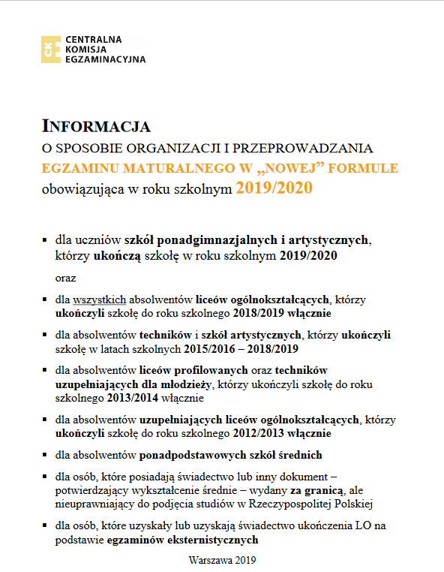
Informacja o sposobie organizacji i przeprowadzania
egzaminu maturalnego
www.oke.wroc.pl
Zakładka Egzamin maturalny/Organizacja

Slide 7
Informacje o egzaminie maturalnym dla uczniów o specjalnych potrzebach edukacyjnych
 Komunikat dyrektora CKE w sprawie sposobów dostosowania warunków i formy przeprowadzania egzaminu maturalnego w roku 2019/2020
(www.cke.edu.pl)
 Instrukcja przeprowadzania egzaminu maturalnego
z udziałem nauczyciela wspomagającego w czytaniu
i pisaniu. (Informacja …)
 Instrukcja przeprowadzania egzaminu maturalnego
dla zdających korzystających z komputera.
(Informacja …)

Slide 8
Informacje o egzaminie maturalnym dla uczniów o specjalnych potrzebach edukacyjnych
Dostosowanie warunków egzaminu może nastąpić na podstawie:
orzeczenia o niepełnosprawności,
orzeczenia o nauczaniu indywidualnym,
zaświadczenia lekarskiego o chorobie przewlekłej,
opinii poradni o dysleksji/dyskalkulii.
Uwaga:
Opinia o dysleksji/dyskalkulii nie uprawnia do wydłużenia czasu trwania egzaminu

Slide 9
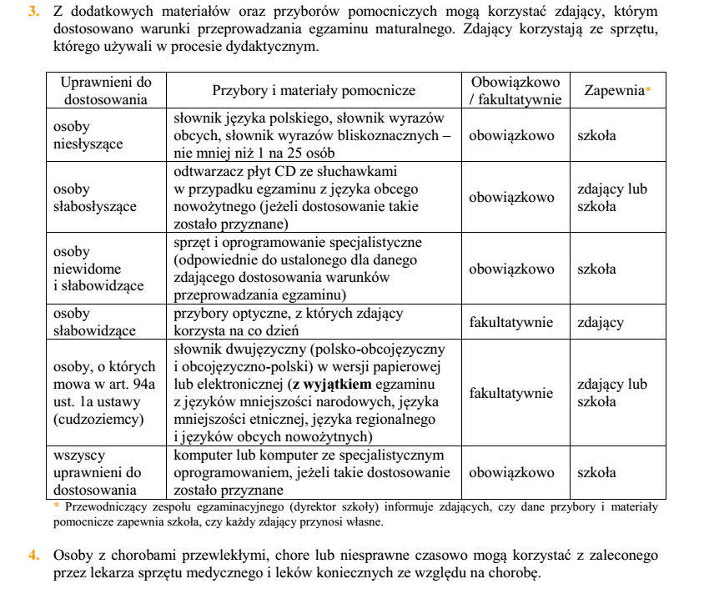
Komunikat w sprawie materiałów
i przyborów pomocniczych

Slide 10
Komunikat w sprawie materiałów i przyborów pomocniczych
Na każdym egzaminie pisemnym zdający mają prawo do używania tylko takich dodatkowych materiałów i przyborów pomocniczych, które są opisane
w Komunikacie. Zdający może mieć własny kalkulator prosty oraz słowniki (nie mogą one zawierać dodatkowych notatek/zapisków). Posiadanie własnych przyborów należy uzgodnić z dyrektorem szkoły.

Slide 11
Komunikat Dyrektora CKE w sprawie materiałów i przyborów pomocniczych,
z których mogą korzystać zdający w części pisemnej egzaminu maturalnego
z poszczególnych przedmiotów w 2020 r.
Każdy zdający powinien mieć pióro/długopis z czarnym tuszem....
tablice matematyczne i przyrodnicze (biologia, fizyka, chemia) – nowa formuła
Nowa formuła
Sprawdź, czy otrzymałeś właściwe wzory na egzaminie z matematyki, biologii, fizyki i chemii

Slide 12
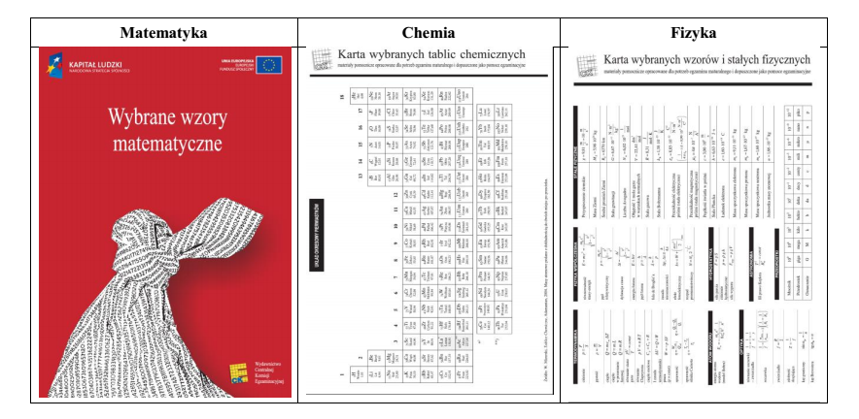
Stara formuła
Takie wzory obowiązują tylko absolwentów techników, którzy ukończyli szkołę przed 2015 r.

Slide 13
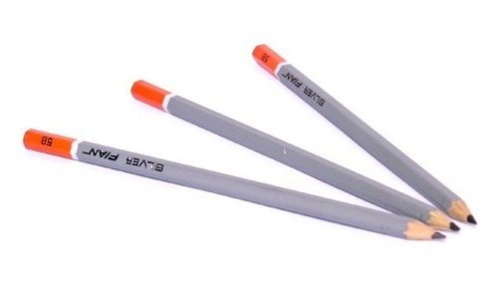
Komunikat o materiałach i przyborach pomocniczych
„do zapisywania rozwiązań (odpowiedzi) służy długopis
lub pióro z czarnym tuszem”
NIE UŻYWAMY OŁÓWKÓW!!!!!
Wyjątek może stanowić wyłącznie cyrkiel zaopatrzony w rysik (egzamin z matematyki).

Slide 14
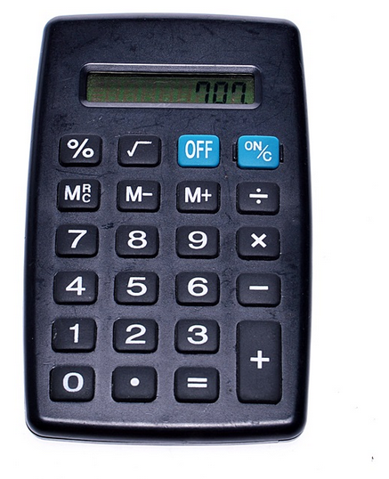
Kalkulator prosty zawiera tylko podstawowe działania: dodawanie, odejmowanie,
mnożenie, dzielenie,
pierwiastkowanie, %,
pamięć (+), pamięć (-)

Slide 15
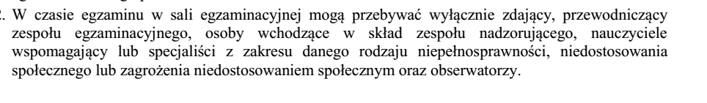
Przed wejściem do sali egzaminacyjnej
Na każdy egzamin należy zgłosić się co najmniej pół godziny przed jego rozpoczęciem.
O sposobie wchodzenia zdających do sali egzaminacyjnej, losowaniu i zajmowaniu miejsc decyduje dyrektor szkoły.
Do sali egzaminacyjnej mogą wejść wyłącznie ci zdający, którzy znajdują się na listach.
Zdający skierowani na zdawanie egzaminu maturalnego do innej szkoły muszą okazać dowód tożsamości ze zdjęciem.
Przypominamy:

Slide 16
Czynności wstępne
przed rozpoczęciem egzaminu
Po rozdaniu arkuszy egzaminacyjnych każdy zdający:
ma obowiązek zapoznać się z instrukcją na pierwszej stronie arkusza
musi sprawdzić:
  numer PESEL na pasku kodowym,
  kompletność arkusza,
  czy otrzymał właściwe wzory
koduje arkusz egzaminacyjny

Slide 17
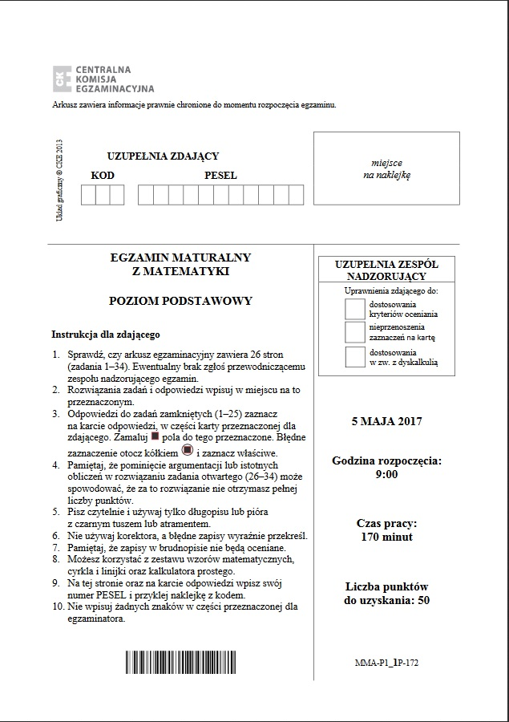
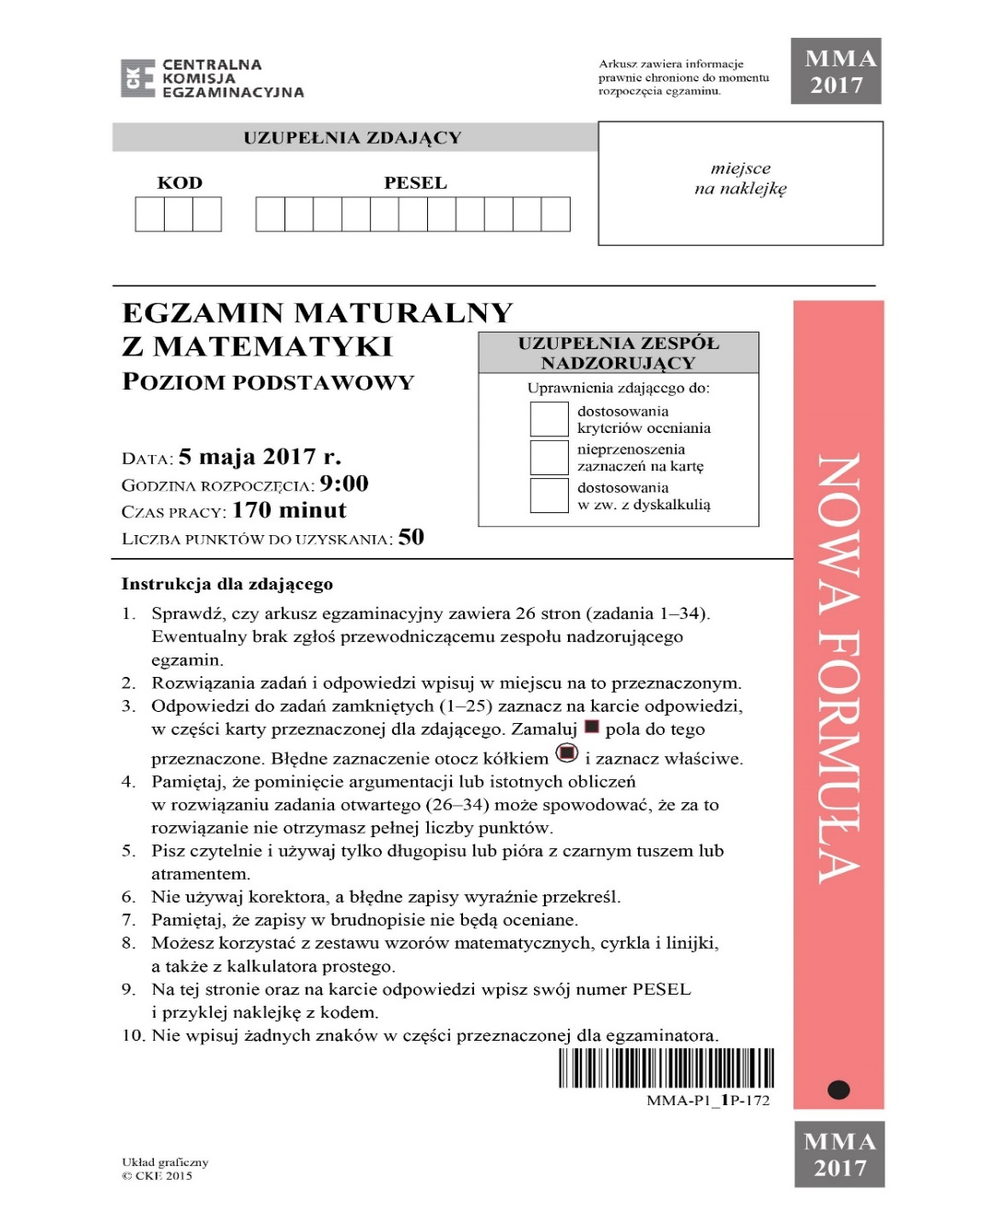
Stara i nowa formuła egzaminu – różne arkusze

Slide 18
Symbole arkuszy egzaminacyjnych
Symbole zestawów egzaminacyjnych (202 – numer sesji)
MMA-R1_1P-202, MHI – P1_2P-202, MJA –P1_3P-202,
MGE –P1_ 4P-202, MHI-R1_7P-202, MHI-P1_6P-202, MJA –P1_QP-202
poziom podstawowy – P
poziom rozszerzony – R
język zdawania – (P – w j. polskim)
1P – arkusz standardowy
2P, 3P, 4P, 6P, 9p, 7P, QP – symbole arkuszy dla osób korzystających z odpowiednich dostosowań
O przyznanych dostosowaniach decyduje Rada Pedagogiczna.

Slide 19
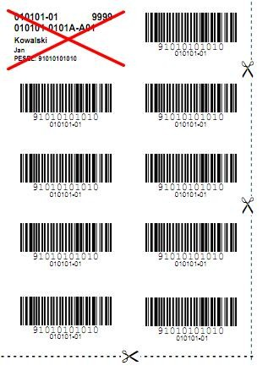
Kodowanie
Nie przyklejamy paska z imieniem i nazwiskiem

Slide 20
Kodowanie
Jeśli zauważysz błąd w numerze pesel, zgłoś to członkowi komisji egzaminacyjnej

Slide 21
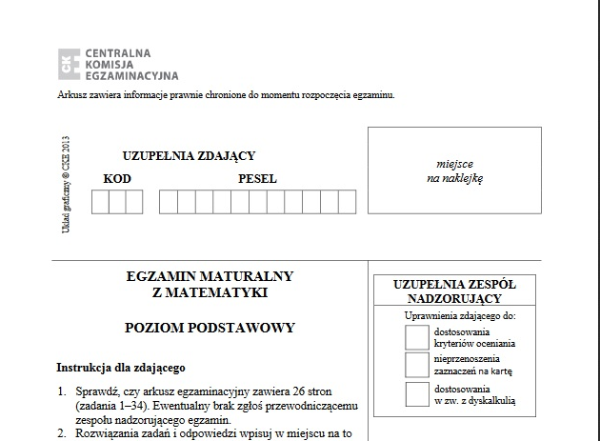
Kodowanie pierwszej strony arkusza
A
1
1
9
6
1
1
1
1
1
1
1
1
1
Miejsce na przyklejenie kodu zdającego
Zaznacza i sprawdza ZN

Slide 22
Kodowanie karty odpowiedzi
1. str.

Slide 23
Kodowanie karty odpowiedzi – 2. str.

Slide 24
Zaznaczanie odpowiedzi
w zadaniach zamkniętych i poprawianie błędów
Tak zaznaczamy właściwą odpowiedź
Tak zaznaczamy błędną odpowiedź
Jeśli zmienisz zdanie i chcesz ponownie zaznaczyć pierwszą odpowiedź:
Przy powtórnej korekcie należy napisać: To jest właściwa odpowiedź !
Osoby niedowidzące nie przenoszą odpowiedzi na kartę. Robi to za nich egzaminator sprawdzający pracę.

Slide 25
Rozpoczęcie egzaminu
Egzamin rozpoczyna się po zakończeniu czynności wstępnych
Godzinę rozpoczęcia i zakończenia zespół nadzorujący egzamin zapisze na tablicy
Notes:
.

Slide 26
Rozpoczęcie egzaminu
Osoby, które z przyczyn usprawiedliwionych spóźniły się, mogą wejść do sali egzaminacyjnej
wyłącznie po uzyskaniu zgody dyrektora szkoły tylko do momentu zakończenia czynności wstępnych
Jeśli większe spóźnienie zdającego wyniknęło z uzasadnionych powodów, które można udokumentować, zdający może starać się o możliwość przystąpienia do matury w terminie dodatkowym

Slide 27
Czas egzaminów
przedmiot | poziom | podstawa programowa
Język polski | podstawowy rozszerzony | 170 180
Matematyka | podstawowy rozszerzony | 170 180
Języki obce | podstawowy rozszerzony dwujęzyczny | 120 150 180
Biologia, Chemia, Fizyka, Geografia | rozszerzony | - 180
Informatyka | rozszerzony | - 60+150
POZOSTAŁE PRZEDMIOTY | rozszerzony | - 180
W przypadku egzaminów dla osób korzystających z dostosowań czas egzaminu
może zostać wydłużony

Slide 28
Przerwanie i unieważnienie egzaminu w sali
Ustawa o systemie oświaty – art. zzv oraz Informacja …
Powody:
Wniesienie do sali egzaminacyjnej niedozwolonych pomocy
i urządzeń telekomunikacyjnych.
Niesamodzielna praca.
Zachowanie, które przeszkadza innym zdającym.
Unieważnienie egzaminu może nastąpić również poza salą egzaminacyjną na wniosek egzaminatora, który odkryje, że zdający pracowali niesamodzielnie.

Slide 29
Przerwanie i unieważnienie egzaminu
Zdający, którym unieważniono pracę, mogą przystąpić do matury z tego przedmiotu dopiero w maju następnego roku.

Slide 30
Podczas trwania egzaminu zdający nie opuszczają sali.
Jeśli zajdzie uzasadniona potrzeba, zdający może opuścić salę egzaminacyjną tyko za zgodą przewodniczącego zespołu nadzorującego.
Jeśli zajdzie taka konieczność, nie wolno kontaktować się z innymi osobami, z wyjątkiem np. osób udzielających pomocy medycznej.
Zdający sygnalizuje taką potrzebę przez podniesienie ręki.
Po uzyskaniu zezwolenia przewodniczącego zespołu nadzorującego na wyjście z sali, zdający pozostawia zamknięty arkusz egzaminacyjny na swoim stoliku.
Czas egzaminu nie ulega przedłużeniu.

Slide 31
Zakończenie egzaminu maturalnego
10 minut przed zakończeniem egzaminu przewodniczący zespołu nadzorującego (ZN) informuje zdających
o czasie pozostałym do zakończenia pracy,
a w przypadku egzaminu z matematyki na poziomie podstawowym i na egzaminach z języków obcych
na wszystkich poziomach przypomina o konieczności przeniesienia odpowiedzi na kartę
Przewodniczący ZN ogłasza zakończenie egzaminu.
Zdający zamykają arkusze i odkładają je na brzeg stolika.
Członkowie ZN odbierają arkusze i sprawdzają poprawność kodowania, jeśli nie zrobili tego przed rozpoczęciem egzaminu.

Slide 32
Opuszczenie sali egzaminacyjnej przed upływem czasu.
Jeśli ukończysz pracę przed czasem możesz opuścić salę za zgodą zespołu nadzorującego.
Zgłoś to zespołowi nadzorującemu przez podniesienie ręki, zamknij arkusz i odłóż go
na brzeg stolika.
Po otrzymaniu pozwolenia na opuszczenie sali możesz wyjść.
Pamiętaj, aby nie zakłócać pracy pozostałym piszącym.

Slide 33
Przerwanie egzaminu z przyczyn losowych
Jeżeli egzamin został przerwany z przyczyn losowych, zdający może ubiegać się o przyznanie prawa do przystąpienia do egzaminu w terminie dodatkowym, po przedstawieniu przez zdającego lub jego rodziców udokumentowanego wniosku w tej sprawie.

Slide 34
Termin dodatkowy
Zdający, który z przyczyn losowych lub zdrowotnych nie mógł zgłosić się na egzamin w wyznaczonym terminie może ubiegać się o przystąpienie do egzaminu w terminie dodatkowym w czerwcu.
W takim przypadku należy:
złożyć wniosek do dyrektora szkoły, w której absolwent
przystępuje do egzaminu maturalnego, nie później niż
w dniu, w którym odbywa się egzamin maturalny
z danego przedmiotu.
wniosek powinien być uzasadniony i udokumentowany.
do OKE wniosek przesyła dyrektor szkoły.
dyrektor OKE rozpatruje wniosek w terminie 2 dni
od dnia jego otrzymania. Rozstrzygnięcie dyrektora
OKE jest ostateczne.
wnioski przesłane bezpośrednio do OKE nie są
rozpatrywane.

Slide 35
Warunki uzyskania świadectwa
Warunkiem otrzymania świadectwa jest:
uzyskanie co najmniej 30% punktów z wszystkich przedmiotów w części obowiązkowej oraz
przystąpienie do przynajmniej 1 egzaminu dodatkowego na poziomie rozszerzonym.
Żaden z tych egzaminów nie może być unieważniony

Slide 36
Wgląd do pracy
Absolwent ma prawo wglądu do sprawdzonej i ocenionej swojej pracy egzaminacyjnej, w miejscu i czasie wskazanym przez dyrektora OKE, wciągu 6 miesięcy od dnia wydania przez OKE świadectw dojrzałości, aneksów i zaświadczeń o wynikach egzaminu maturalnego.
Absolwent może zwrócić się z wnioskiem o weryfikację sumy punktów.
Dyrektor OKE informuje pisemnie absolwenta o wyniku weryfikacji sumy punktów.
Absolwent może wnieść odwołanie od wyniku weryfikacji sumy punktów z części pisemnej egzaminu maturalnego do Kolegium Arbitrażu Egzaminacyjnego, za pośrednictwem dyrektora OKE,
w terminie 7 dni od dnia otrzymania informacji o wyniku weryfikacji sumy punktów.
Rozstrzygnięcie Kolegium Arbitrażu Egzaminacyjnego jest ostateczne.

Slide 37
Termin poprawkowy
Do sesji poprawkowej w sierpniu może przystąpić zdający, który był obecny na wszystkich wymaganych egzaminach (5 obowiązkowych i przynajmniej 1 dodatkowy) i z jednego egzaminu obowiązkowego w części ustnej albo pisemnej nie osiągnął progu 30%.
Egzamin poprawkowy dotyczy tylko przedmiotów obowiązkowych.
W sesji poprawkowej nie można podwyższać wyników egzaminów dodatkowych.
Zdającemu, który nie był obecny na przynajmniej 1 egzaminie dodatkowym nie przysługuje sesja poprawkowa.

Slide 38
Kolejne sesje
Zdający, który nie uzyskał świadectwa maturalnego może przystąpić do niezdanego egzaminu przez 5 kolejnych lat licząc od października roku, w którym przystąpił po raz pierwszy.
Każdy zdający może podwyższać wyniki uzyskane w poprzednich sesjach i deklarować egzaminy z nowych przedmiotów.
W jednej sesji można zadeklarować max. 6 przedmiotów dodatkowych.
Absolwenci, którzy uzyskali świadectwo mogą bezterminowo podwyższać wyniki i deklarować nowe przedmioty.

Slide 39
Uwagi
Zdający ma prawo zgłosić zastrzeżenia dotyczące procedury przeprowadzania egzaminu w ciągu 2 dni od daty tego egzaminu.
Zastrzeżenia składa się na piśmie do Dyrektora OKE.
Od rozstrzygnięcia Dyrektora OKE przysługuje odwołanie do Dyrektora CKE, składane za pośrednictwem OKE, w terminie 3 dni od dnia otrzymania informacji o wyniku rozstrzygnięcia.
Rozstrzygnięcie Dyrektora CKE jest ostateczne.

Slide 40
W przypadku stwierdzenia przez egzaminatora niesamodzielnego rozwiązania zadań przez absolwenta, udostępnienie rozwiązań innemu absolwentowi lub korzystanie z rozwiązań innego absolwenta–dyrektor OKE przekazuje absolwentowi, za pośrednictwem dyrektora szkoły, pisemną informację o zamiarze unieważnienia mu egzaminu maturalnego z danego przedmiotu.
Absolwent ma prawo złożyć wniosek o wgląd do dokumentacji, na podstawie której dyrektor OKE zamierza unieważnić egzamin.
Wniosek składa się do dyrektora OKE w terminie 2 dni roboczych od dnia otrzymania pisemnej informacji.
Dyrektor OKE rozstrzyga o unieważnieniu egzaminu maturalnego z danego przedmiotu.
Absolwent w terminie 3 dni roboczych od dnia otrzymania informacji o unieważnieniu, może wnieść do dyrektora CKE, za pośrednictwem dyrektora OKE, zastrzeżenia do rozstrzygnięcia dyrektora OKE.
Rozstrzygnięcie Dyrektora CKE jest ostateczne.

Slide 41
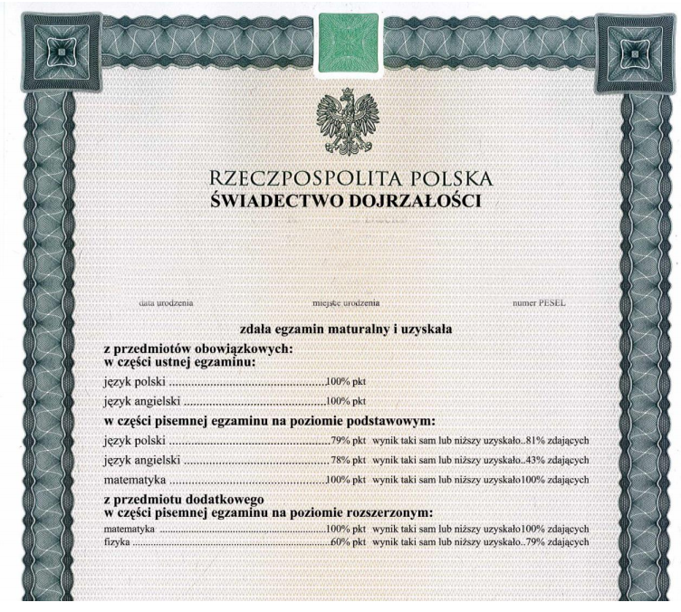
Każdy maturzysta otrzyma w szkole hasło do serwisu wyników egzaminów na stronie www.oke.wroc.pl

Slide 42

Powodzenia!

